Slide 1


Информационная система автоматизации подачи заявок на питание в учебных заведениях «SchoolMeal»
Первоуральск 2023
Pushka
00

Slide 2

ПРОБЛЕМА
Классный руководители тратят время на несвойственную для него работу по подаче заявок в столовую и контролю оплаты за питание.
Pushka
01

Slide 3
ПРОБЛЕМНОЕ ИНТЕРВЬЮ
7 интервью
2
5
школы
родителей
Pushka
02

Slide 4
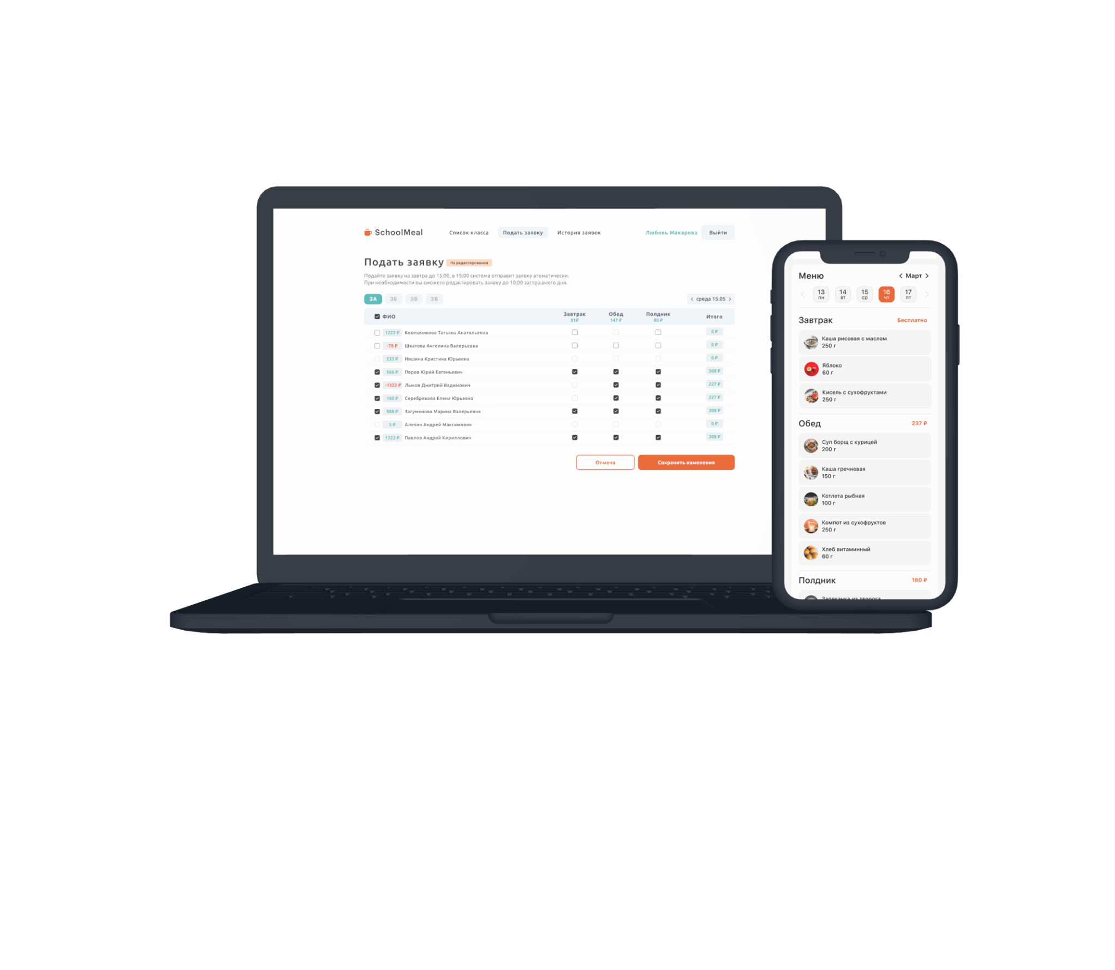
РЕШЕНИЕ
Разработка системы для автоматизации заказа питания в школах.
Pushka
03

Slide 5
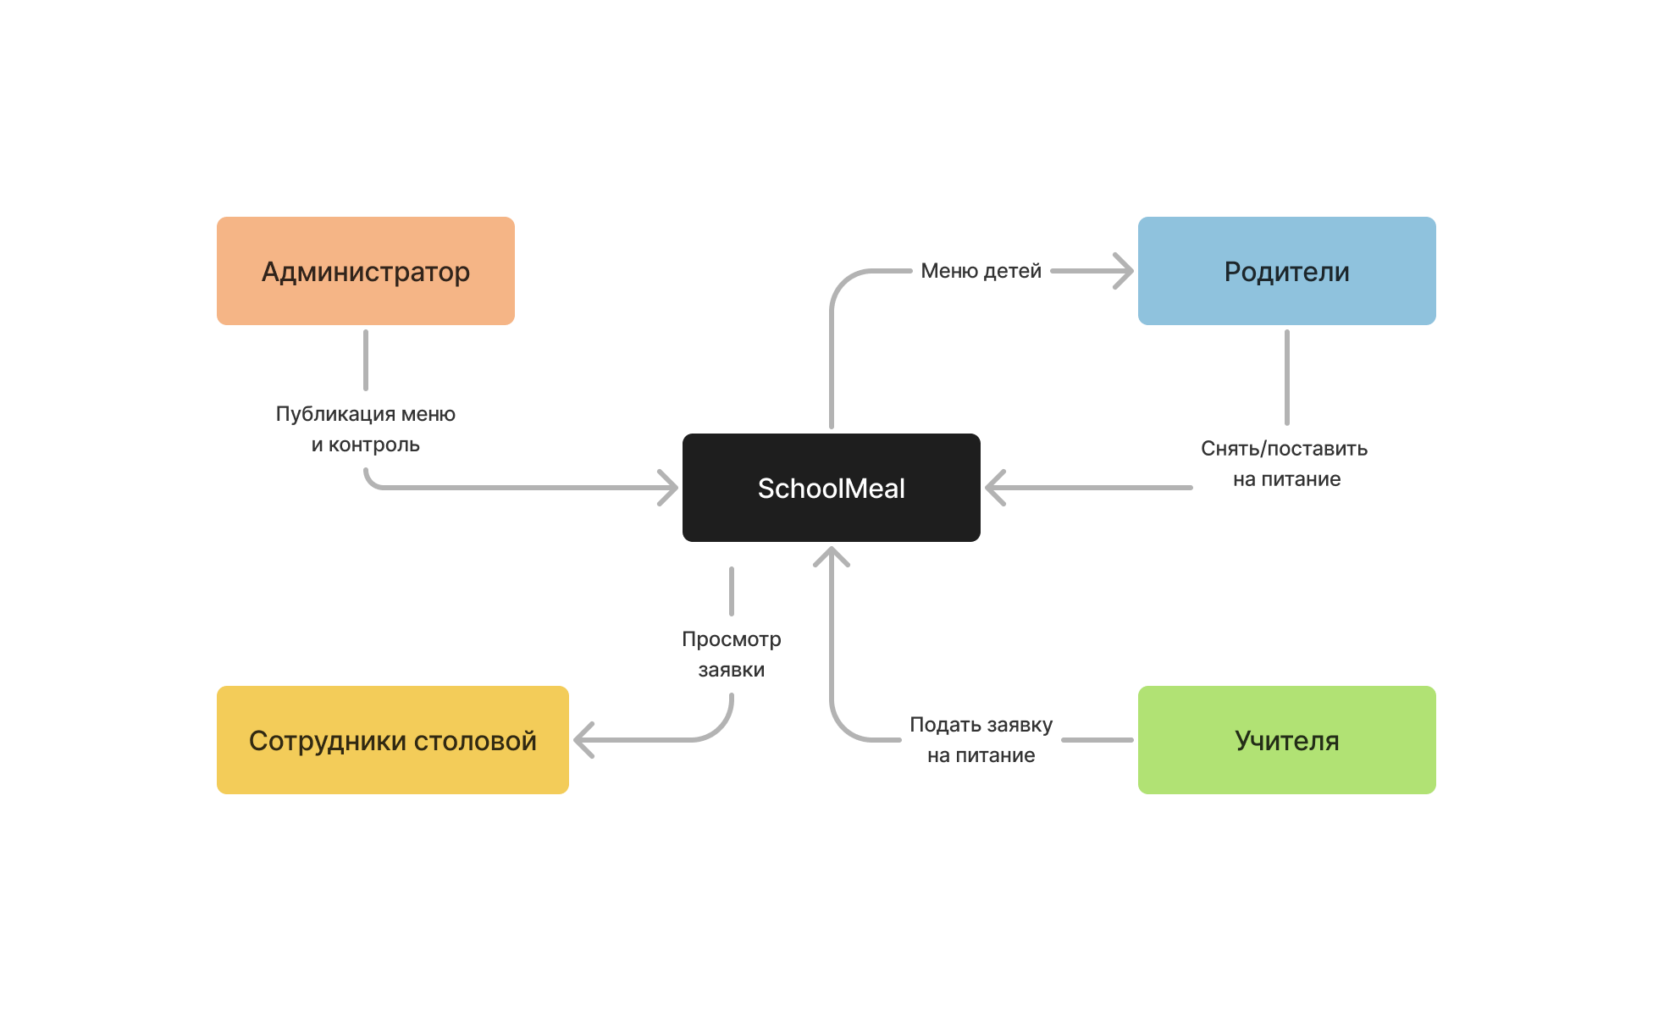
Pushka
04

Slide 6
РЫНОК
Общепит - 3.5 трлн руб. - оборот общепита в РФ.
TAM
SAM
2 млрд руб - рынок школьного питания Екатеринбурга
100 млн руб.
SOM
Pushka
05

Slide 7
Свойства | Аксиома | Карта Феникс | Сбербанк Питание.дети | Московёнок | АИС питание | SchoolMeal
Подача заявок | 2 | 4 | Мало данных | 2 | 2 | 5
Публикация меню | 0 | 5 | 0 | 4 | 2 | 5
Безналичная оплата | 5 | 5 | 5 | 5 | 5 | 5
Школьные карты | 5 | 5 | 5 | 5 | 5 | 0
Отчёты | 5 | 2 | 5 | Нет данных | Нет данных | 5
История транзикций | 4 | 3 | 5 | 5 | 4 | 5
Отзывы о работе столовой | 0 | Мало данных | 0 | 0 | 0 | 3
География | 35 регионов | Красноярский край | Московская и Ярославская | Москва | Екатеринбург | Свердловская
ВЫВОД | 21 | 24 | 20 | 21 | 18 | 28
06

Slide 8
Ключевые партнеры
- комбинаты питания
- системы управления образовательными учреждениями
- технологические платформы для школ
- образовательные ассоциации и организации
Ключевые ресурсы
- сервис для автоматизации подачи заявок на питание
- команда разработчиков
Ключевые процессы
- разработка сервиса
- внедрение
Отношения с клиентами
- привлекаем с помощью выставок, тематических мероприятий, хакатоны
- обучение работе с платформой
- техническая поддержка
Сегменты ЦА
- частные школы
- частные детские сады
Каналы сбыта
- прямые продажи
- партнерство с поставщиками продуктов питания
- участие в выставках и конференциях
Предоставленная ценность
- уменьшение времени на подачу заявки в столовую
- автоматизация учета оплаты питания ребенка
- уменьшение ошибок при формировании отчетности
- аналитика для улучшения процесса питания
Ключевые издержки
- заработная плата
- оплата хостинга
Источники доходов
- годовая подписка
- тарифы: подписка на базовую версию или на расширенную
- продажа корпорации (банки)
Pushka
07

Slide 9
ПОТРЕБНОСТЬ В ФИНАНСАХ
Средний чек
САС
Переменные расходы
Налоги (УСН 6%)
Маржа (Gross margin)
Постоянные расходы в месяц
ФОТ начисления
ФОТ
Аренда офиса 50 m2
Поддержка сервера в облаке
Точка безубыточности
Прибыль 1 млн.рублей
150.000
5.000
9.000
9.000
136.000
573.500
118..500
395.000
60.000
5
12
юнит = смартпатч
стоимость привлечения клиента
налог УСН в 6%
маржа на одном юнити
основной состав
64.000
Pushka
08

Slide 10
ДОРОЖНАЯ КАРТА
2024
2025
2027
2029
2033
Разработка
Выход на рынок
Выход на
стандартный
процесс
Масштабирование
Достижение безубытка
Pushka
09

Slide 11
Спасибо за внимание)
Остались вопросы?
Pushka
Final

